Slide 1
Recommendation System for Game

Slide 2
Mục lục
Giới thiệu
Thu thập và xử lý dữ liệu
Phân tích Khám phá dữ liệu
Xây dựng mô hình
Kết luận
ĐỊnh hướng cải tiến

Slide 3

1. Giới thiệu

Slide 4
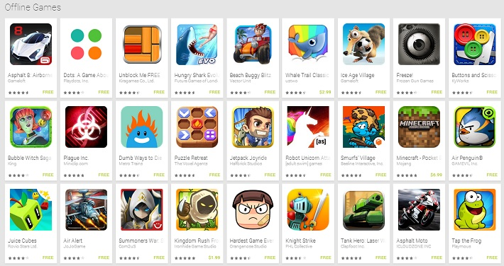
Nền tảng
Google Play là chợ ứng dụng số một trên nền tảng Android, với hàng trăm nghìn ứng dụng và trò chơi cùng với hàng trăm triệu người dùng trên khắp thế giới.
Hệ thống gợi ý ứng dụng trò chơi hiệu quả sẽ giúp các nhà phát triển ứng dụng tăng số lượt tải.

Slide 5
Hướng nghiên cứu
Description Based Recommender
User-Based Collaborative Filtering
Item-Based Collaborative Filtering
Matrix Factorization-based algorithms

Slide 6
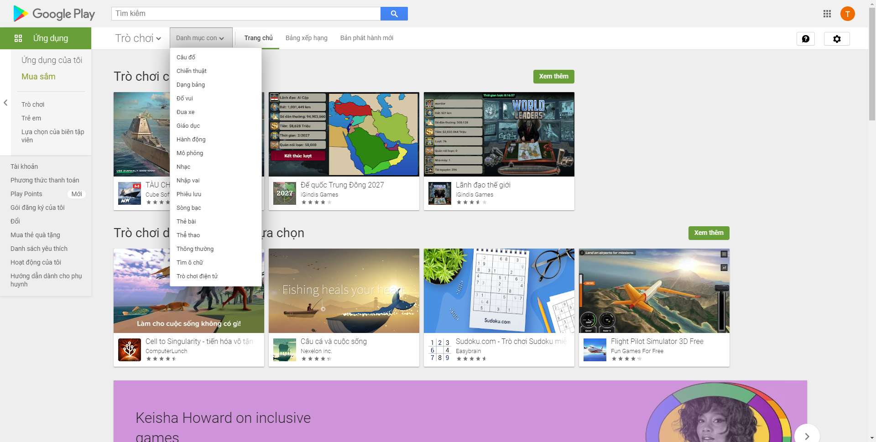
2. Thu thập và xử lý dữ liệu

Slide 7
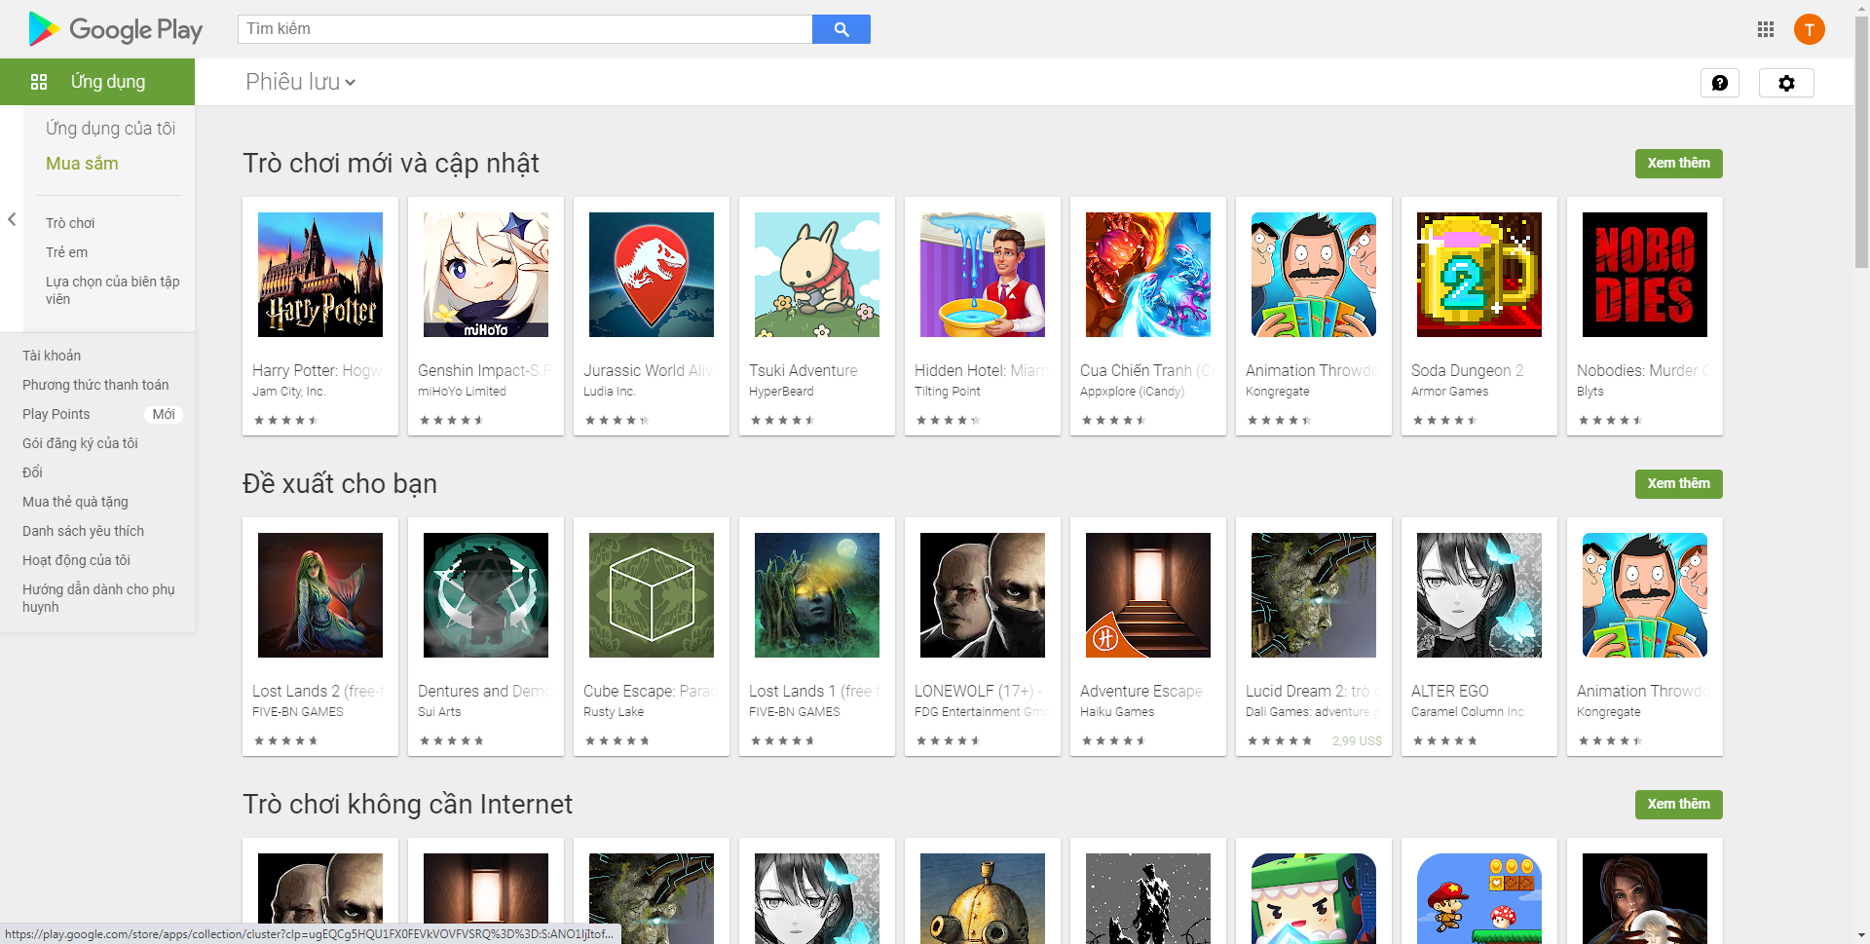
Thu thập

Slide 8
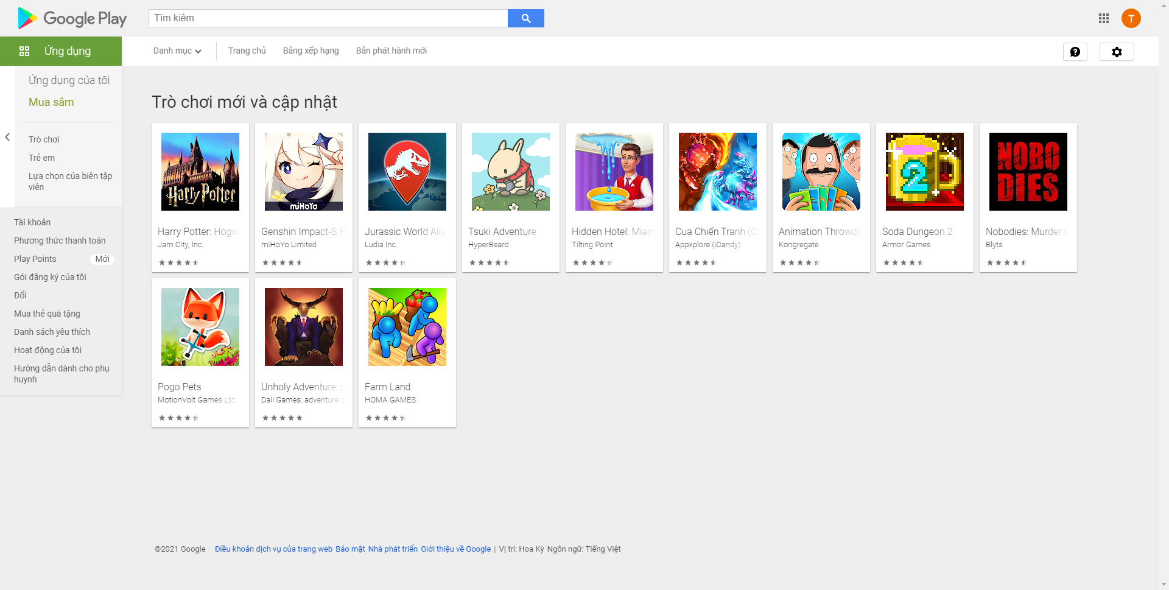
Thu thập

Slide 9
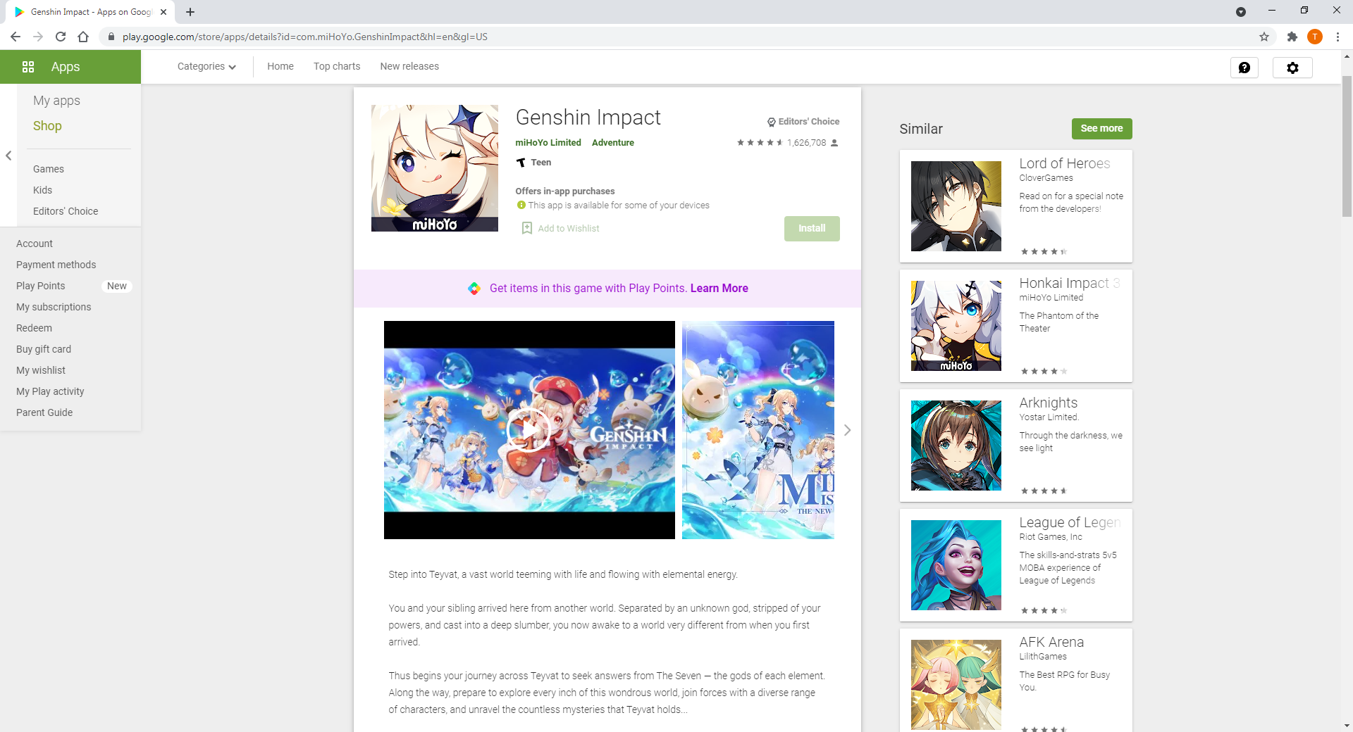
Thu thập

Slide 10
Xử lý dữ liệu
Các tựa game và đánh giá trên Google Play Store https://play.google.com/store/apps/category/GAME Mỗi game tối đa 100 bình luận
Tổng cộng thu thập 3509 game, 18 features và 336024 bình luận

Slide 11
Xử lý dữ liệu
Fill NaN, thêm cột is_free từ cột “price”
Gom các game có min_installs nhỏ hơn 5000 vào nhóm 5000, game có min_installs trên 100 triệu, sẽ gom chung vào nhóm 100 triệu
Chuyển đổi cột size thành dạng biến phân loại.
Tiny: Nhỏ hơn 20 Mb.
Small: Từ 20 Mb đến 100 Mb.
Medium: Từ 100 Mb đến 500 Mb.
Large: Trên 500 Mb.
Varies with device: Không xác định được kích thước cụ thể.
Lọc bỏ các bình luận có username là “A Google user”

Slide 12
Xử lý dữ liệu
3509 game với 19 features
330607 bình luận

Slide 13
3. Phân tích Khám phá dữ liệu
Mối quan hệ giữa “size” và “content_rating”
Phân tích các thể loại trong game
Phân tích rating
Lựa chọn thuộc tính

Slide 14
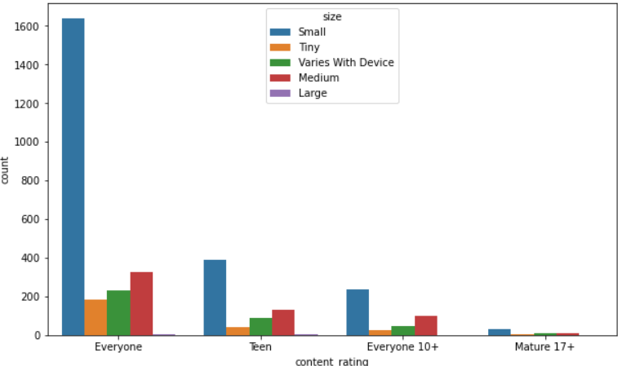
“size” và “content_rating”
content_rating “everyone chiếm đa số
Hầu hết các game có dung lượng nhỏ ( từ 20 đến 100 Mb

Slide 15
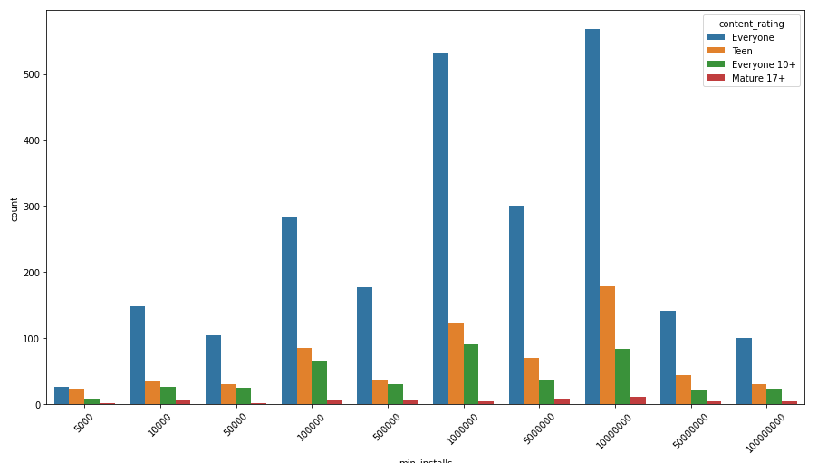
“min_install” và “content_rating”

Slide 16
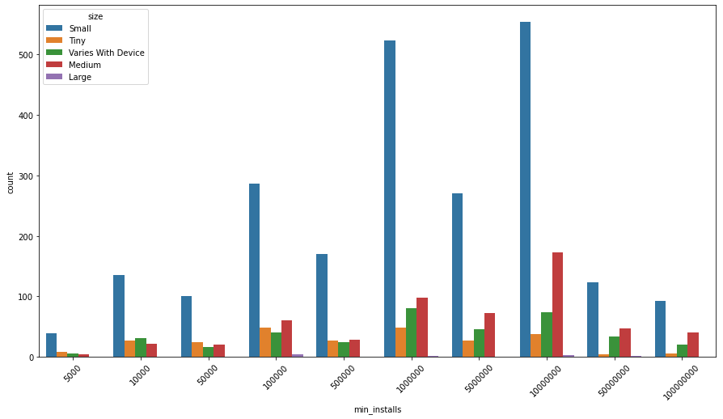
“min_install” và “size”

Slide 17
Đa số các game có lượt tải từ một trăm nghìn đến 10 triệu
content_rating và size có phân phối tương đồng nhau phân theo lượt tải

Slide 18
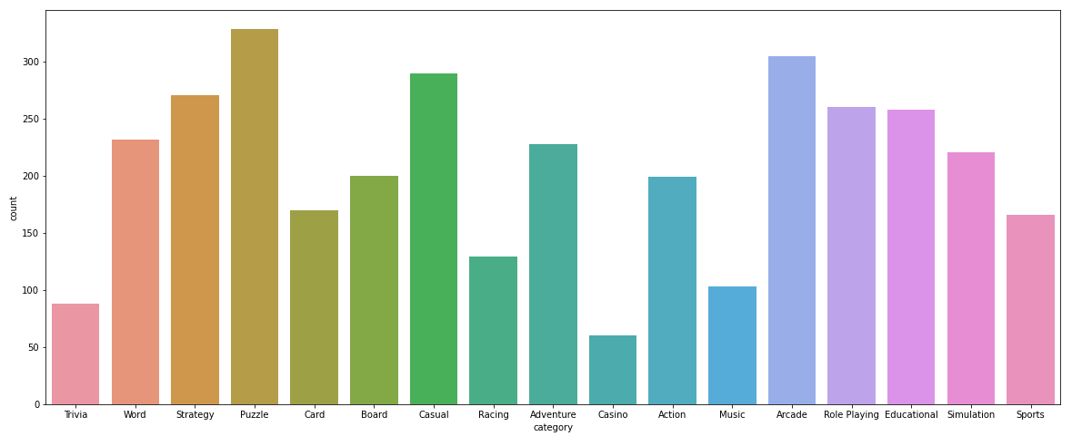
Game puzzle, arcade và casual chiếm nhiều nhất

Slide 19
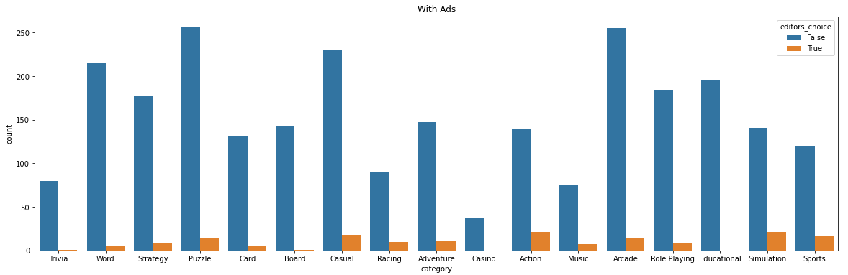
Game có quảng cáo phân loại theo thể loại và editor_choice

Slide 20
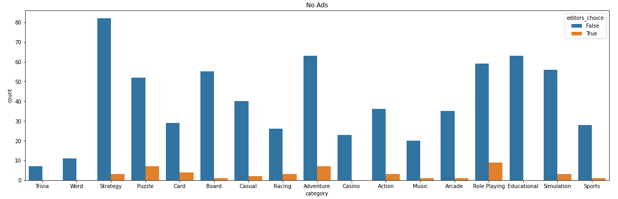
Game không có quảng cáo phân loại theo thể loại và editor_choice
Số game có “editor_choice” có ở hầu hết các thể loại (trừ Educational và Casino).
Game thuộc thể loại “Trivia” và “Board” không được các biên tập viên đánh giá cao.
Tỉ lệ phân bố của “editor_choice” giữa game có quảng cáo và không có quảng cáo là tương đương nhau.

Slide 21
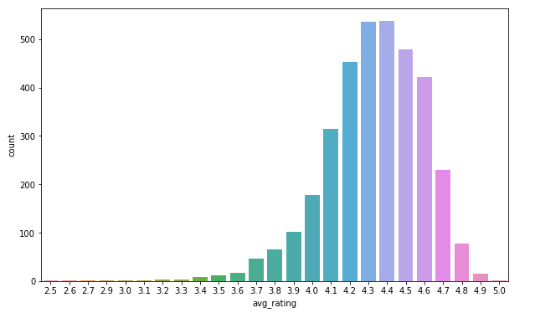
Rating phần lớn từ 4.1 đến 4.6

Slide 22
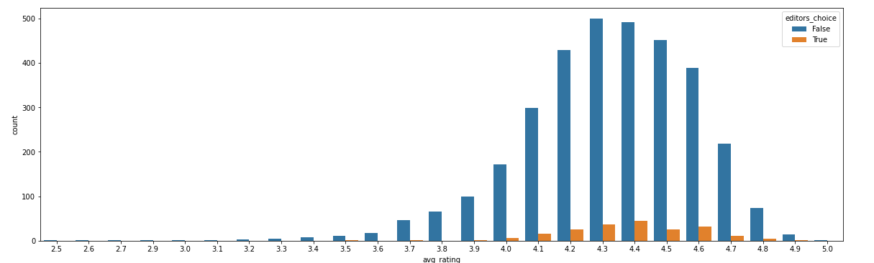
Phần lớn các game editors_choice cũng nằm trong khoảng này

Slide 23
Lựa chọn thuộc tính
Các thuộc tính được chọn để xây dựng mô hình Content-based filtering:
Category
content_rating
size
avg_rating
rating_count
description

